Slide 1

Муниципальное бюджетное дошкольное образовательное учреждение «Центр развития ребёнка –детский сад №53 «Топтыжка
Формула успеха
краевого конкурса
«Сердце отдаю детям»
Разработали: Пастухова Алёна Владимировна, старший воспитатель;
Кривошеина Анастасия Юрьевна, инструктор по физической культуре.
Рубцовск 2025

Slide 2

«Сердце отдаю детям»
В.А. Сухомлинский
Символ Всероссийского конкурса – Хрустальный ключ
Педагоги Алтайского края впервые участвуют в номинации «Дополнительное образование»
1997 год
400 финалистов краевого конкурса
100 Лауреатов
150 спецпризов и Дипломов
Оформилось самостоятельное конкурсное движение
«Сердце отдаю детям»
2012 год

Slide 3
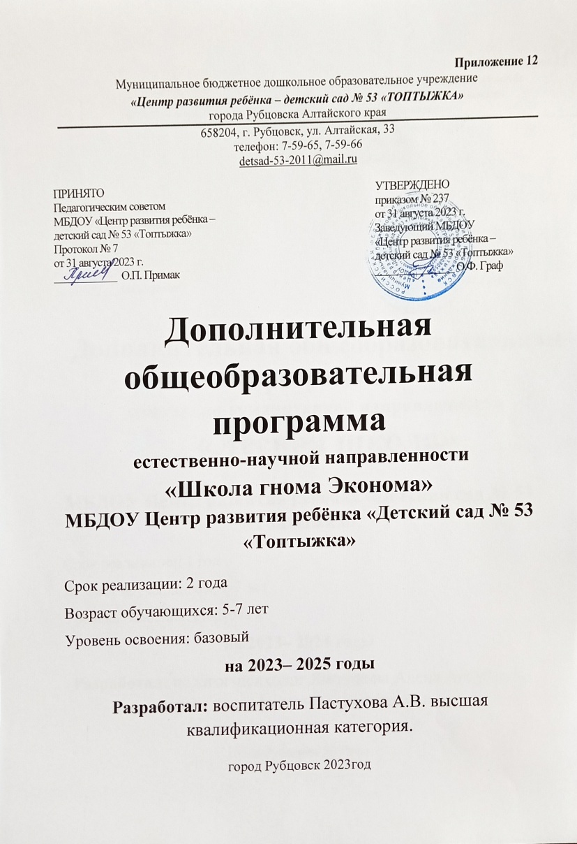
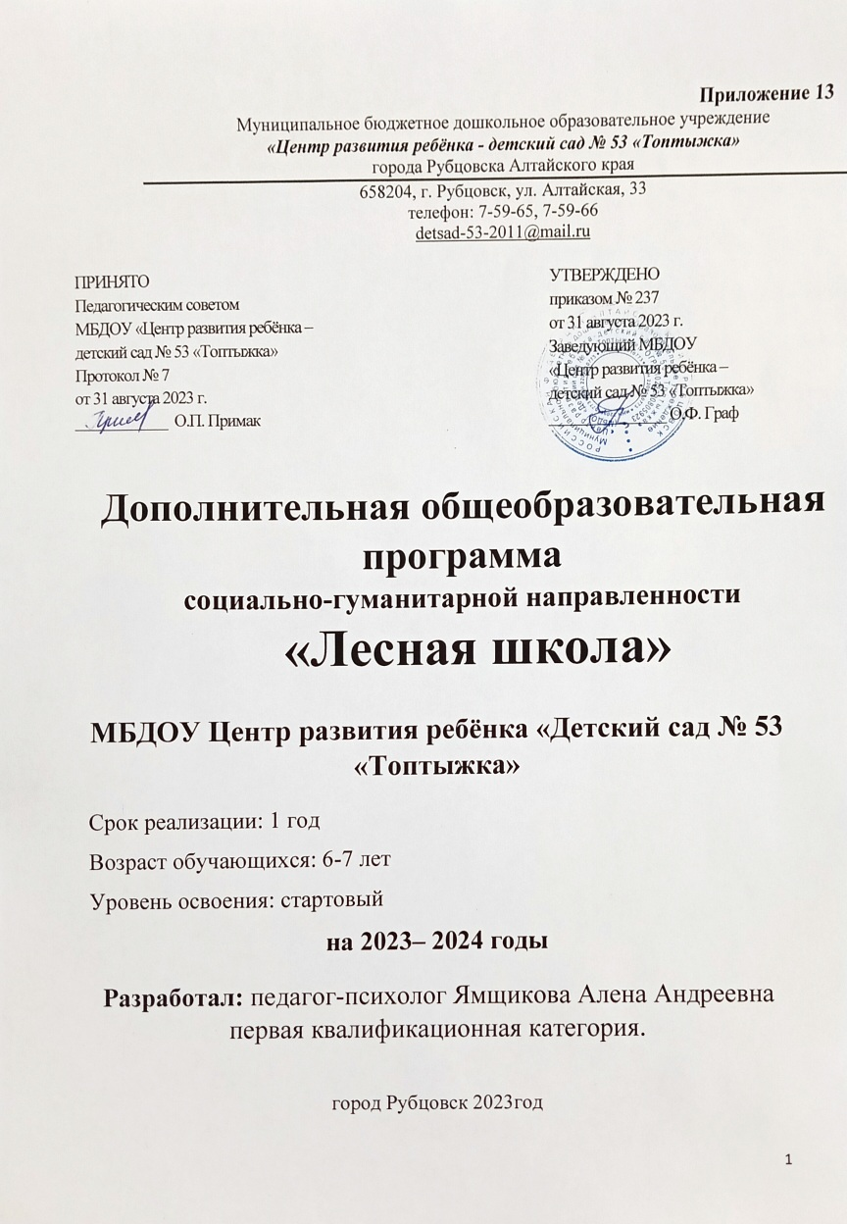
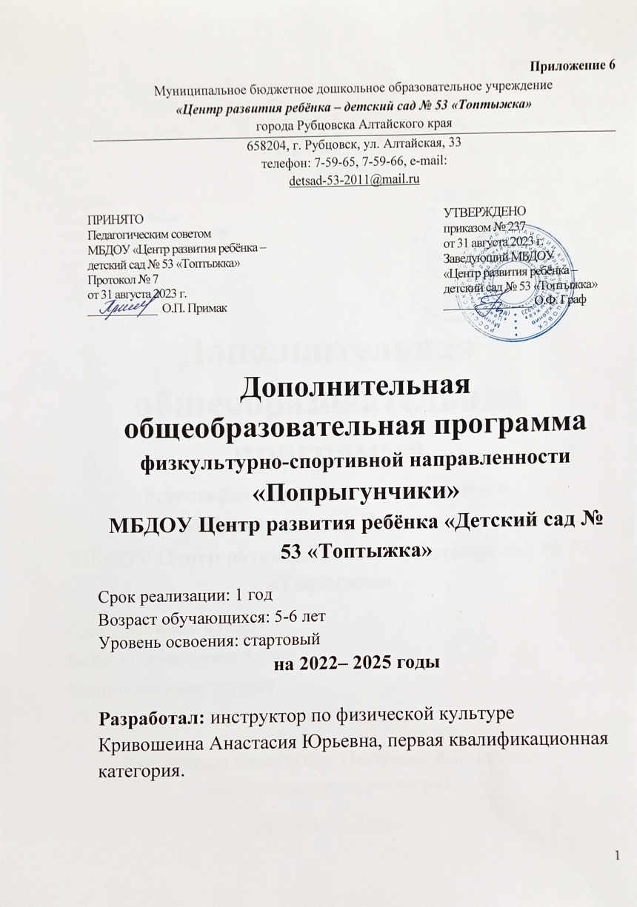
Всего на Всероссийском конкурсе педагогами Алтайского края завоёвано 12 дипломов 1, 2 и 3 степени, 2 специальных приза и памятный знак.

Slide 4

Цель конкурса
создание условий, обеспечивающих непрерывное профессиональное развитие, творческий рост педагогов дополнительного образования в едином образовательном пространстве Алтайского края.

Slide 5



Педагог дополнительного образования по технической направленности
Педагог дополнительного образования по художественной направленности
Педагог дополнительного образования по естественнонаучной направленности
Педагог дополнительного образования по туристско-краеведческой направленности
Педагог дополнительного образования по физкультурно-спортивной направленности
Педагог дополнительного образования по социально-гуманитарной направленности
Педагог дополнительного образования, работающий с детьми с ОВЗ, с инвалидностью
Профессиональный дебют в дополнительном образовании
Наставник-педагог в дополнительном образовании
НОМИНАЦИИ
Научно-техническая
Художественная
Изобразительное и декоративно-прикладное творчество
Эколого-биологическая
Туристско-краеведческая
Физкультурно-спортивная
Социально-педагогическая
Профессионализм
Позитивный имидж
Престиж профессии

Slide 6

«Единственный разумный способ обучать людей - это подавать им пример»
Альберт Энштейн
Участники конкурса
педагогические работники различных должностей, реализующие дополнительные общеобразовательные (общеразвивающие) программы для детей в образовательных организациях, без предъявления требований к стажу работы (при наличии имеющегося результативного опыта).

Slide 7

Этапы конкурса
Первый этап (заочный): январь – март.
Второй этап (очный): март.
Третий этап (финальный): конец март – начало апреля.

Slide 9
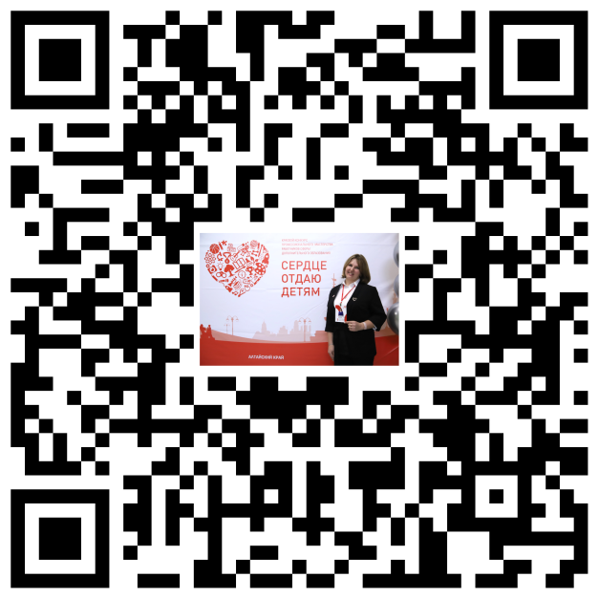
Видеовизитка

Slide 10
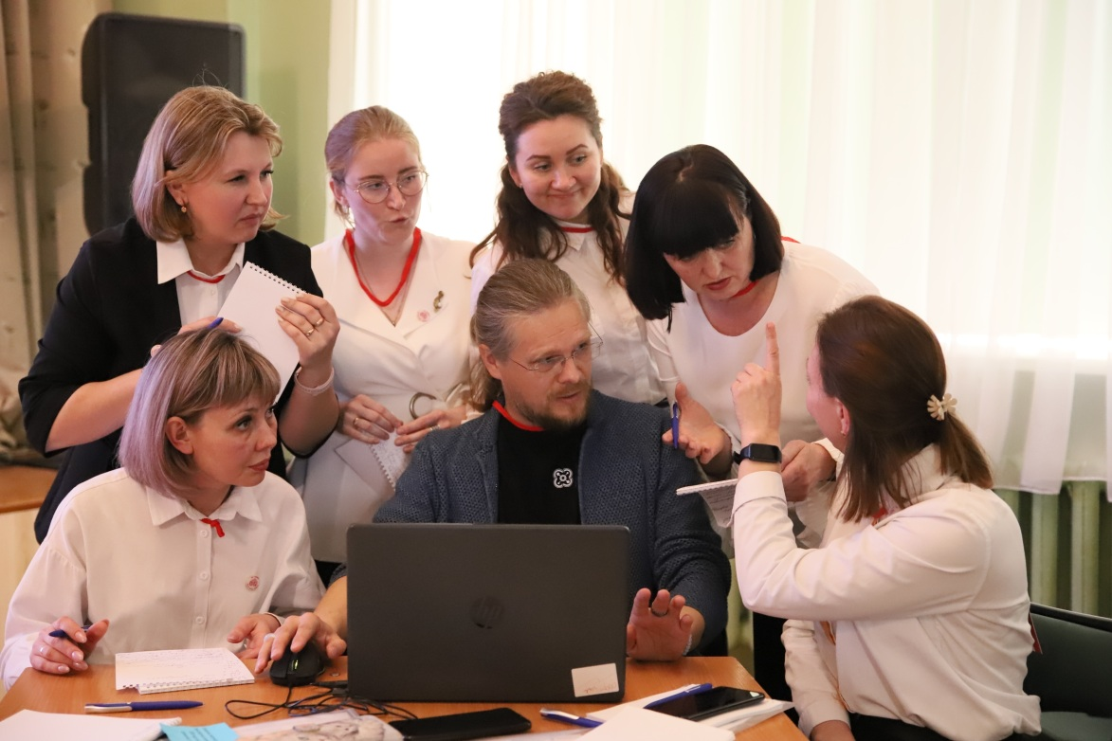
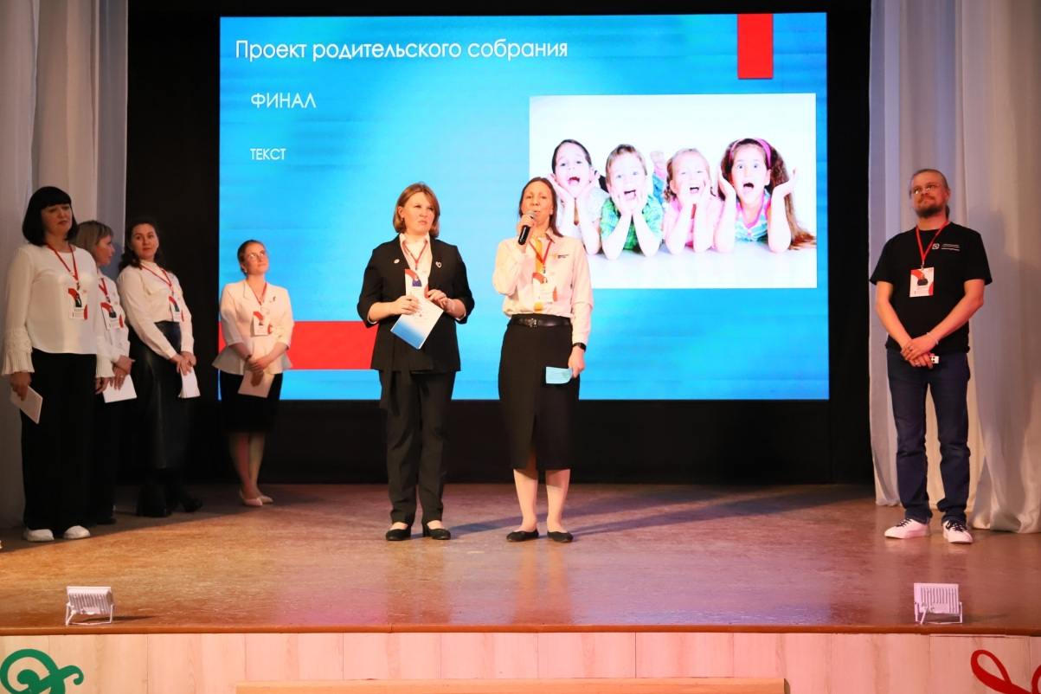
Второй этап
«4к»

Slide 11
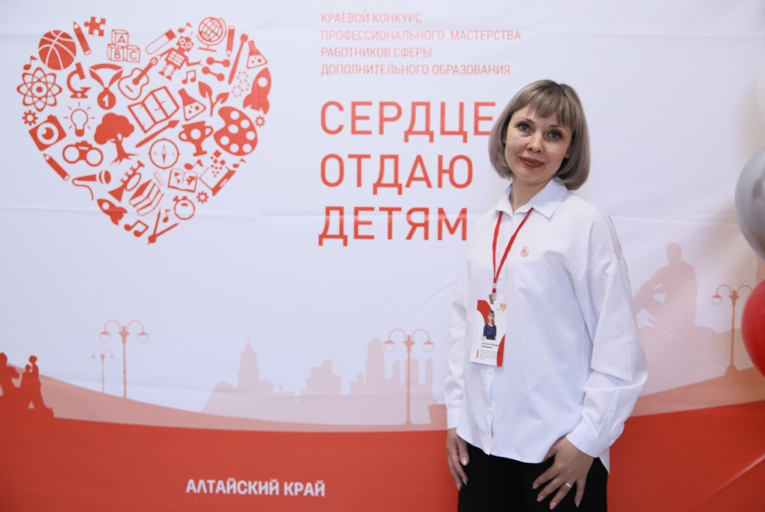
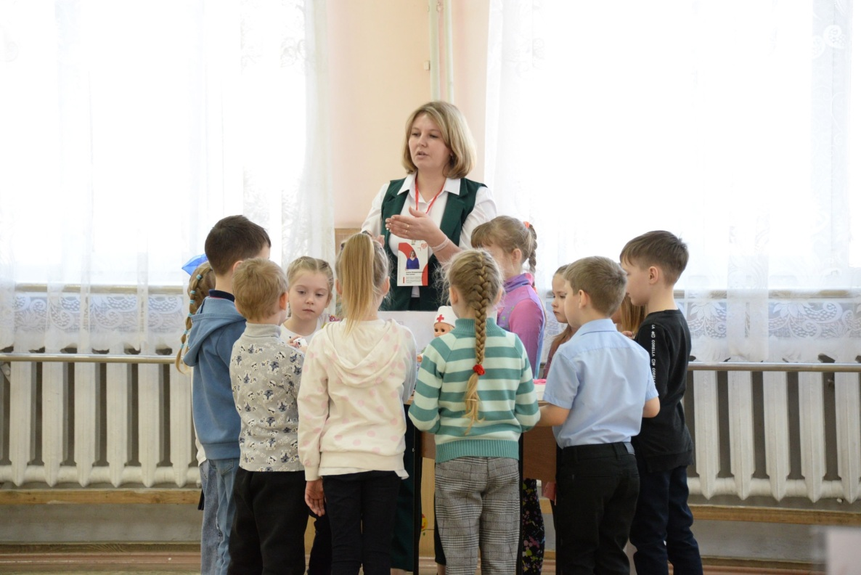
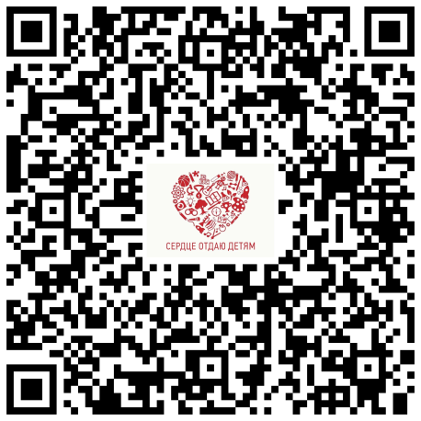
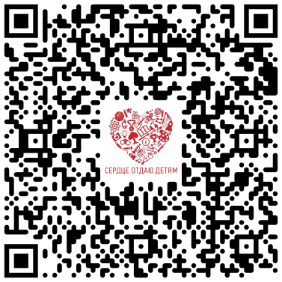
Занятие с детьми

Slide 12
Этапы финалистов

Slide 13



1
Неуверенность в собственных силах
2
«Я не справлюсь в одиночку!» - дефицит ресурсов
3
Выход из зоны комфорта
4
Страх не оправдать ожидания
?

Slide 14



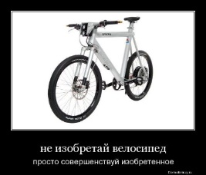
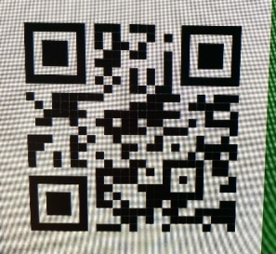
СОВЕТЫ БЫВАЛЫХ
«Внимательно читайте инструкцию»
«Начни с себя»
Положение о проведении Конкурса
Критерии оценки конкурсных заданий
Самооценка профессиональной деятельности
«Один в поле не воин»
«Не нужно изобретать велосипед…»
Достижение успеха является групповым видом спорта
Записи занятий победителей Всероссийского конкурса

Slide 15
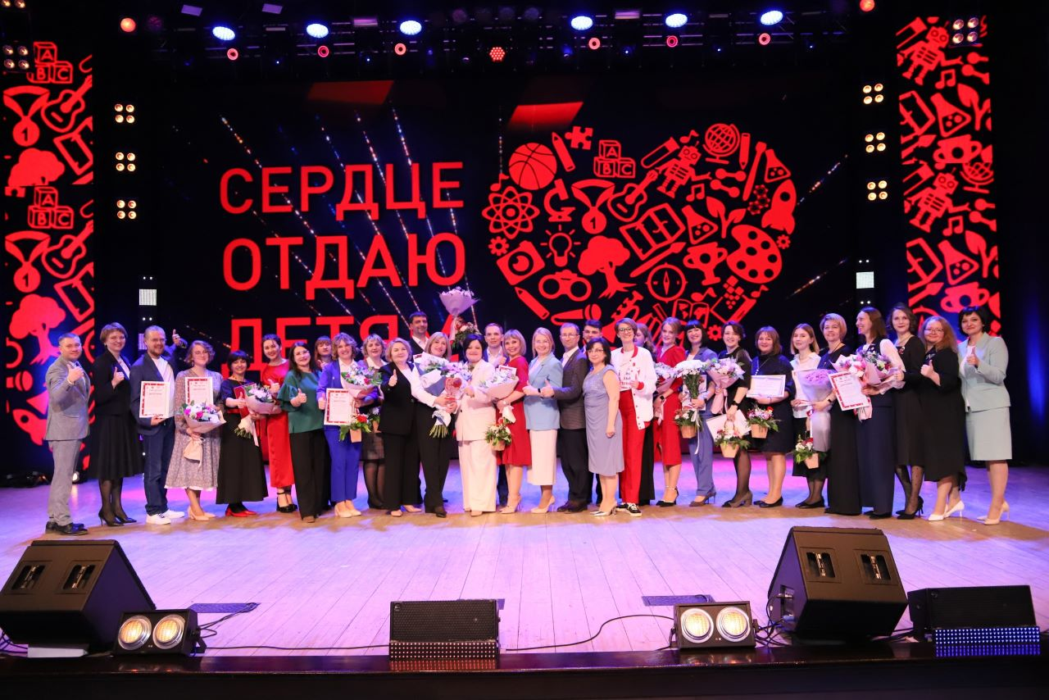

Продолжение следует…

